Slide 1


МБОУ «Средняя общеобразовательная школа №5»
Фестивальное движение как условие проектирования воспитательного пространства и формирования уклада школьной жизни
Шаталова Татьяна Владимировна
г..Югорск

Slide 2
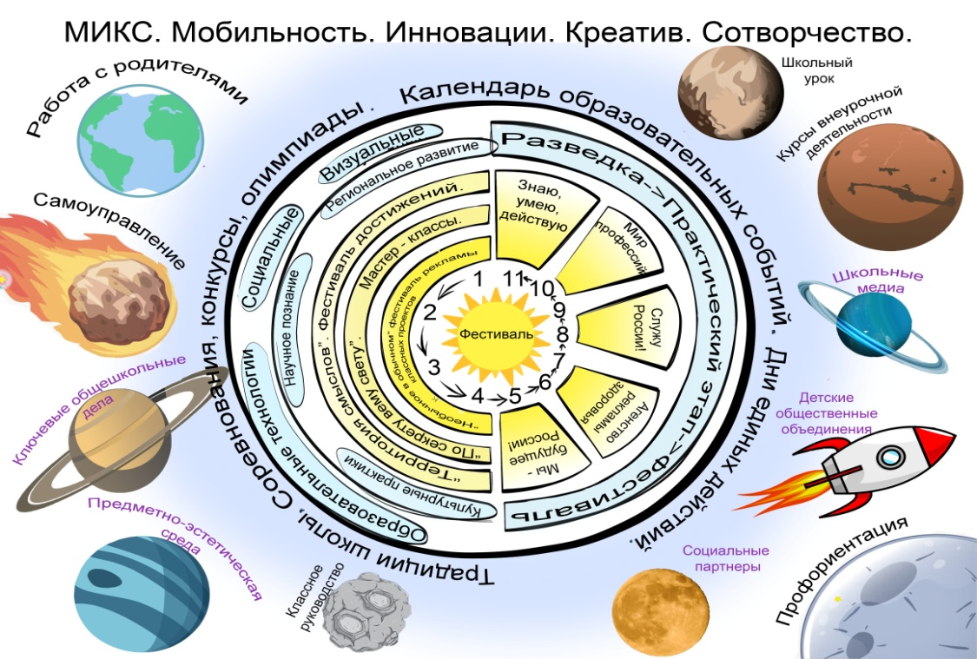

Slide 3
Фестивальное движение
1- 4 классы
5-11 классы
Фестиваль рекламы классных проектов «Необычное в обычном»
«Знаю. Умею. Действую!»
«Мир профессий»
Фестиваль мастер-классов
«По секрету всему свету»
«Служу России!»
«Агентство
рекламы здоровья»
Фестиваль достижений «Территория смыслов»

Slide 4
Ключевые идеи
фестивального движения
создание единого образовательного пространства
включение каждого ребенка в многогранную интеллектуальную, творческую и психологически положительно насыщенную жизнь, где есть условия для самовыражения и самоутверждения (его роль в проекте может быть различна. Он – лидер, активный участник или наблюдатель, но он в процессе!)
интеграция основного и дополнительного образования, использование различных форм организации деятельности детей
расширение воспитательного «поля» через включение предприятий и учреждений города в рамках социально-педагогического партнерства
совместная развивающая деятельность взрослого и ребенка (взрослый - семья, родители, родители-профессионалы).

Slide 5

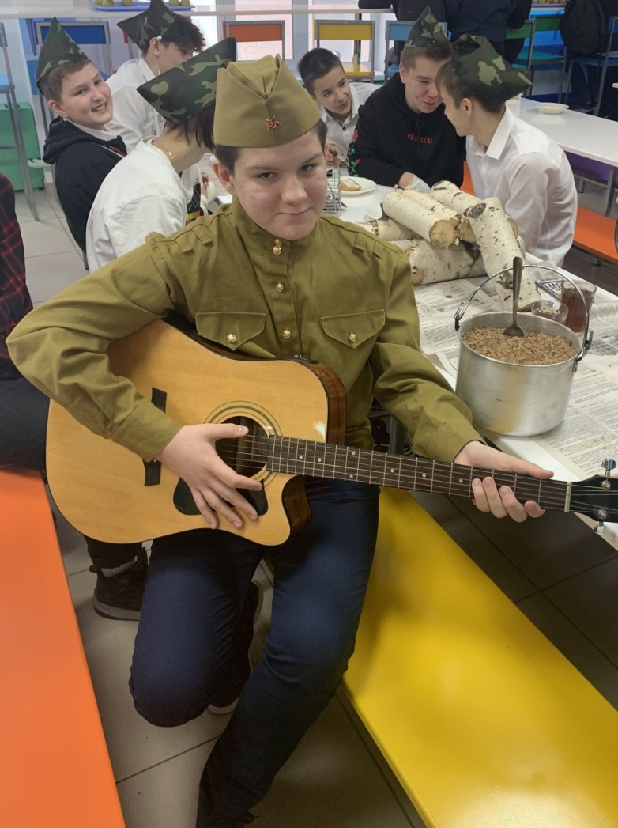

Фестиваль
«Служу России!»
Конкурс песенного мастерства «На привале» (1-5 классы);
Конкурс «Солдатская каша» (6-9 классы);
Спортивные состязания «Русский солдат умом и силой богат» (10-11 классы, молодежный комитет шефского предприятия Комсомольского ЛПУМГ).
Содействие развитию культуры питания учащихся;
Сохранение и пропаганда культурных ценностей нашего Отечества;
Повышение уровня знаний и навыков в изучении военной истории, историко-культурного наследия истории Отечества;
Организация социального взаимодействия субъектов (родители, семьи, предприятия города) с использованием возможностей культурно-образовательного пространства города Югорска, округа и страны;
Развитие творческих способностей участников конкурса.

Slide 6
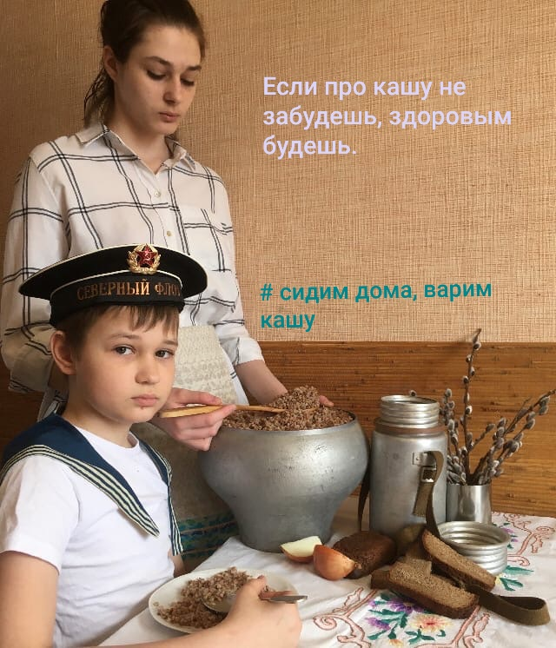
Целевая аудитория: учащиеся 6-9 классов, родители, ветераны и другие категории граждан: педагоги, специалисты, осуществляющие деятельность по гражданско - патриотическому воспитанию в образовательных организациях, молодежные и детские творческие коллективы и др.
Роль родителей:
одителей:
1
Помощь в сборе информации, выбор рецепта.
2
Проведение мастер-класса по готовке каши.
3
Помощь в поиске
и изготовлении
реквизитов для представления каши.

Slide 7
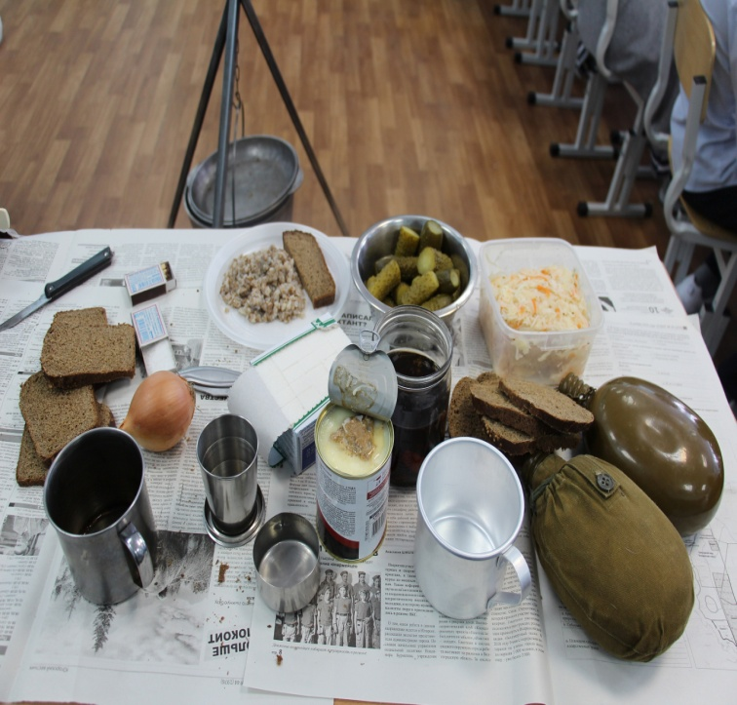
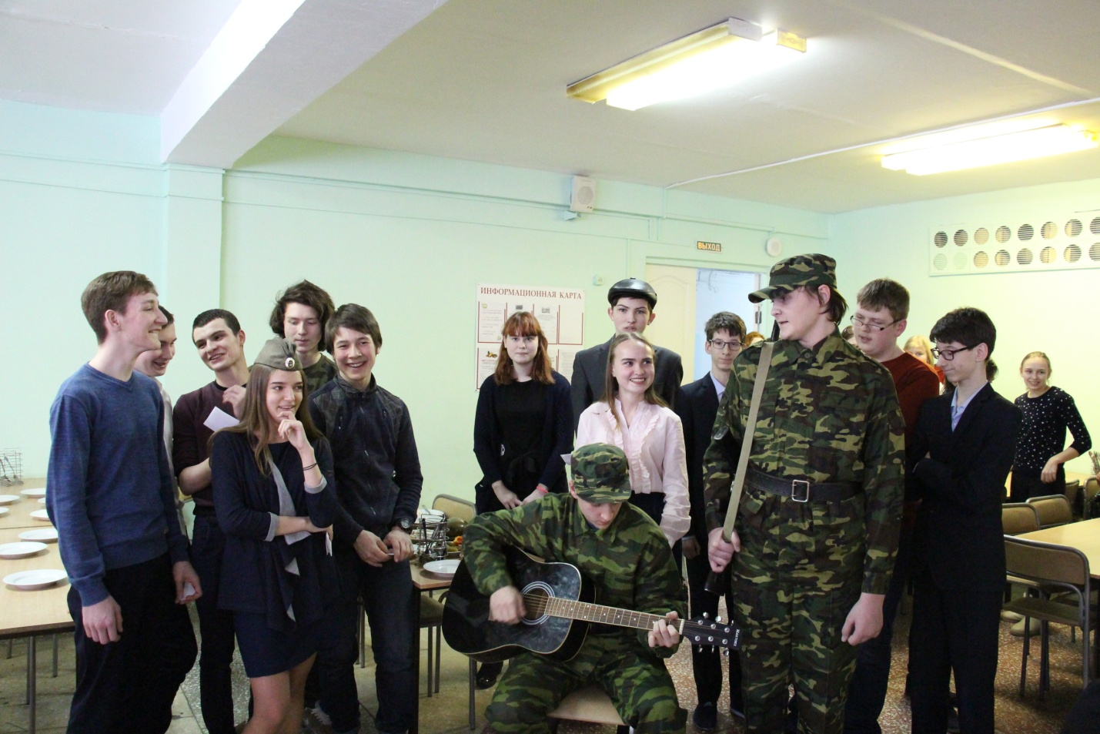
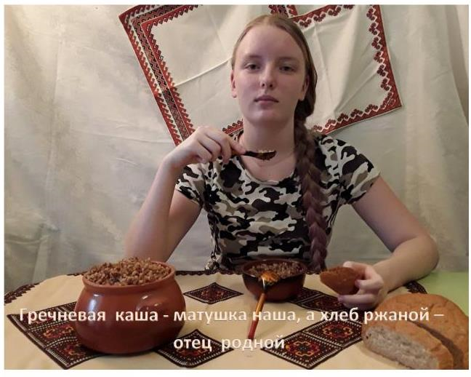
Этапы конкурса
1
Операция «Разведка»: сбор материала о каше, ее питательных свойствах;
об обычаях, традициях, связанных с кашей; в каких литературных
произведениях упоминается о каше и т.д.;
2
Мастер-класс «По секрету всему свету» (учимся готовить кашу).
Участники: родители, повара, педагоги и учащиеся.
Фестиваль достижений (представление каши).
3
-Каждый класс, в рамках поздравления мальчиков с праздником, готовит концепцию своей военно-полевой кухни (каша, сервировка стола, представление, единая форма).
-Варианты приготовления каши: кабинет технологии, школьная столовая и др.
-Представление Солдатской каши проходит на перемене, в столовой согласно графику питания и закрепленного стола.

Slide 8
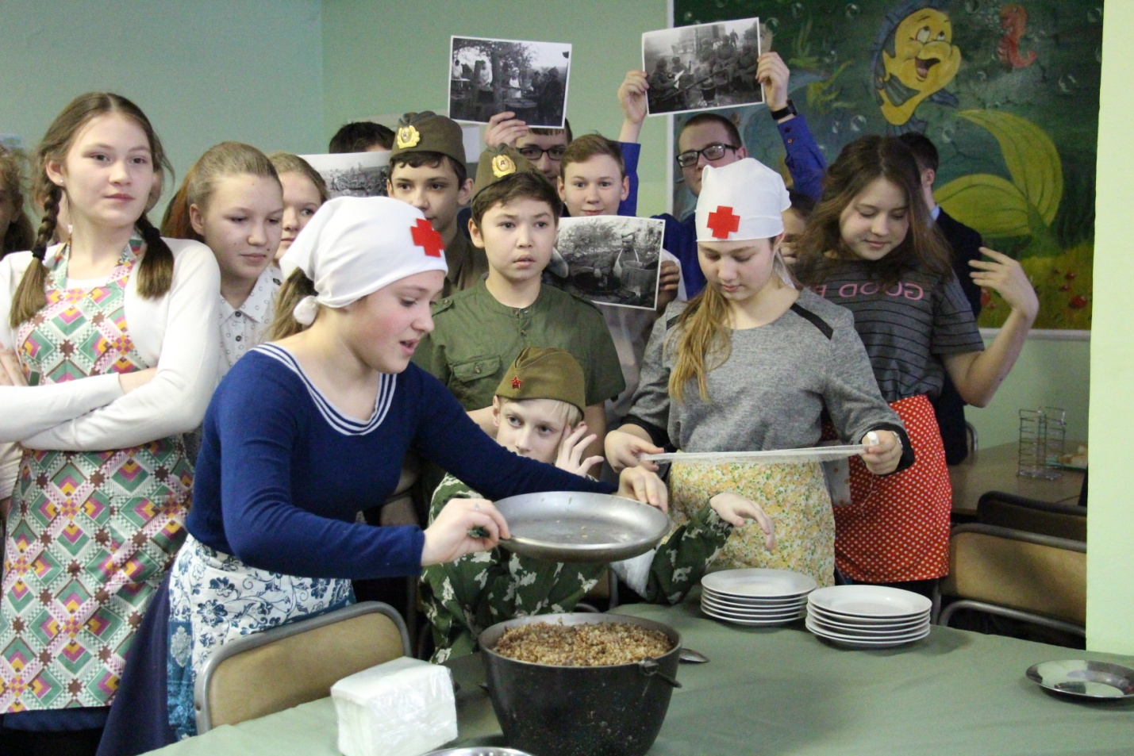
Критерии конкурса
Вкусовые качества каши;
Сервировка стола;
Единая форма класса;
Оригинальность представления (название, питательные свойства каши, историческая справка);
Режиссура;
Количество участников (класс).

Slide 9
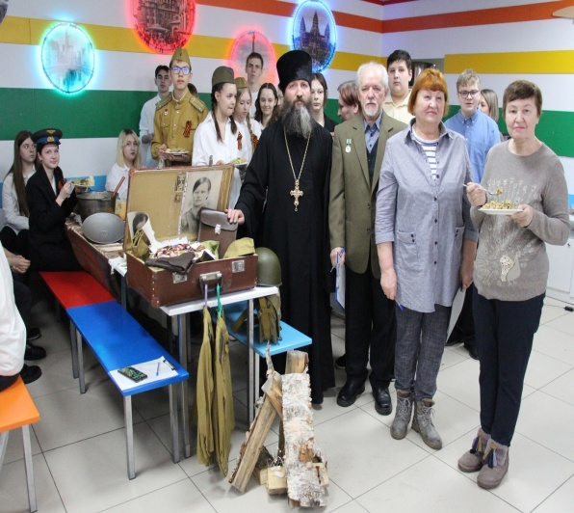
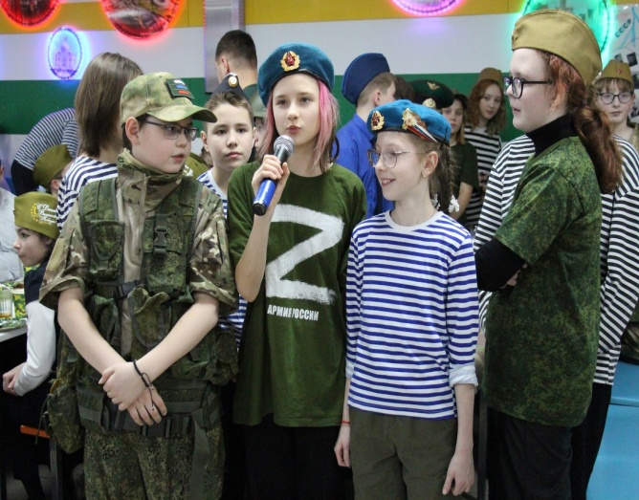
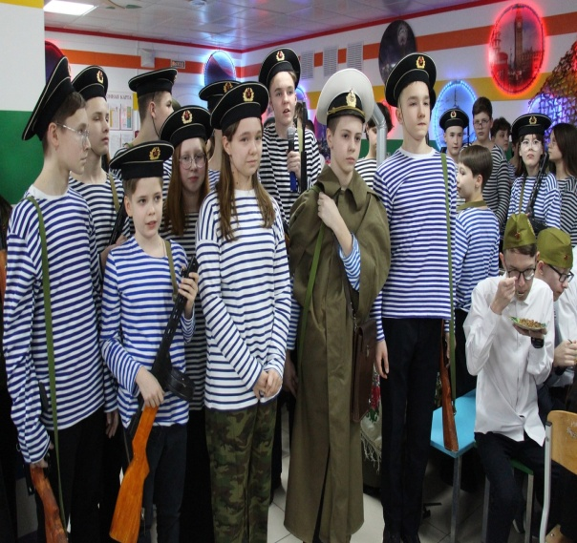
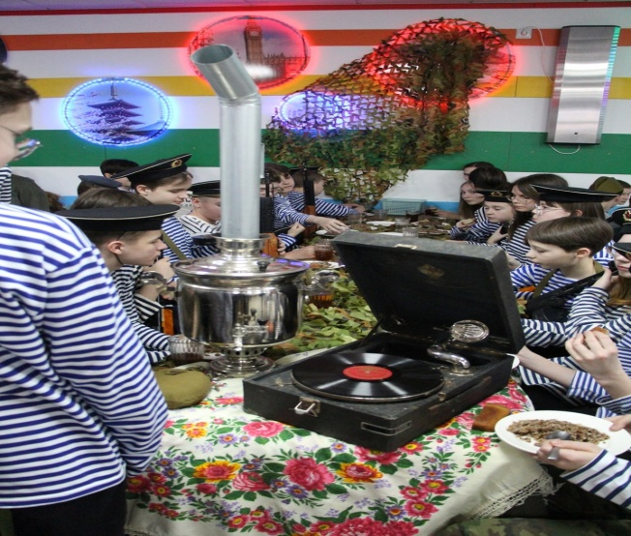
Результат
Совместная творческая деятельность взрослого и ребенка;
эмоциональная насыщенность, которая заключается в необходимости
противостоять традиционному содержанию мероприятий, подавляющему
эмоционально-образное восприятие мира;
расширение воспитательного «поля» через включение каждого в многогранную
интеллектуальную и психологически положительно насыщенную жизнь, где есть условия
для самовыражения и самоутверждения;
знакомство с культурой питания и национальными традициями страны;
знакомство с историческими фактами Великой Отечественной войны, значением военно-полевой
кухни в Великой Победе;
знают, что каша сытное и полезное блюдо, что способствует повышению популярности каши среди учащихся.

Slide 10

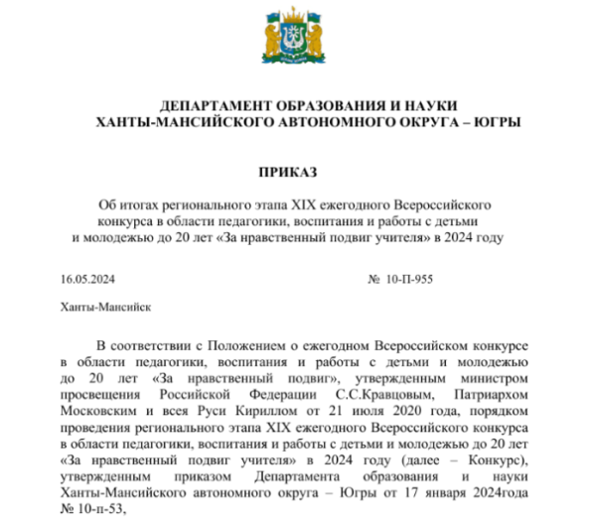
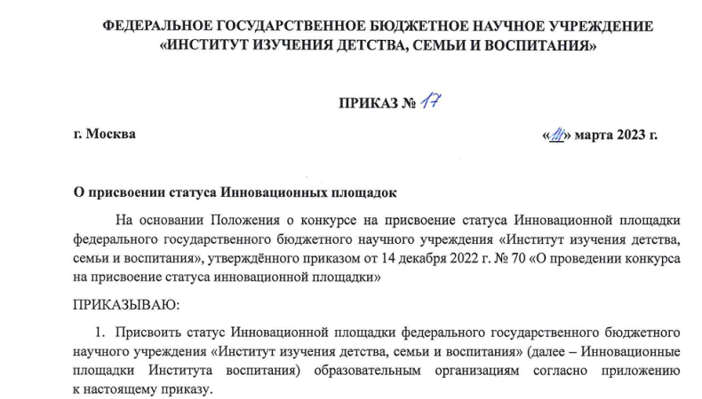
Фестивальное движение как условие проектирования воспитательного пространства и формирования уклада школьной жизни
МБОУ «Средняя общеобразовательная школа №5»

